Slide 1
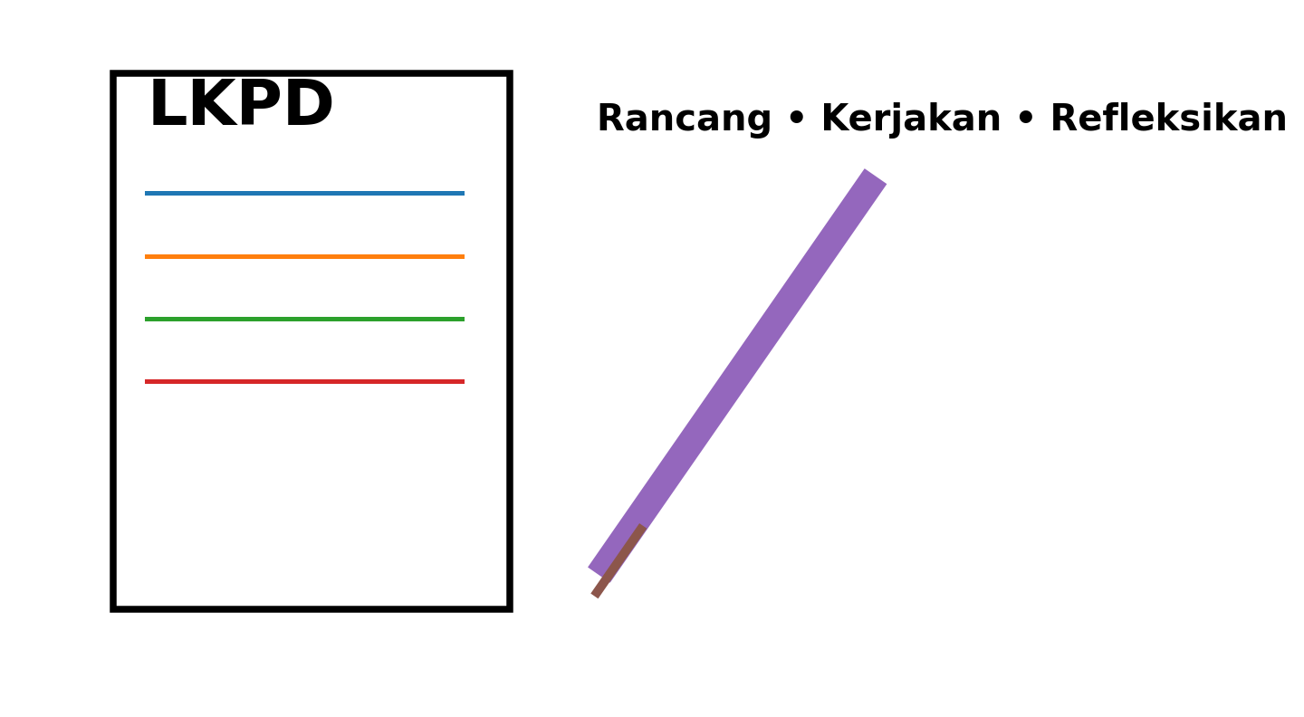
PEMBUATAN
LKPD
Lembar Kerja Peserta Didik
Panduan merancang LKPD yang jelas, aktif,
kontekstual, dan terukur untuk pembelajaran vokasi & praktik.
✓
SMK • Pembelajaran Vokasi

Slide 2
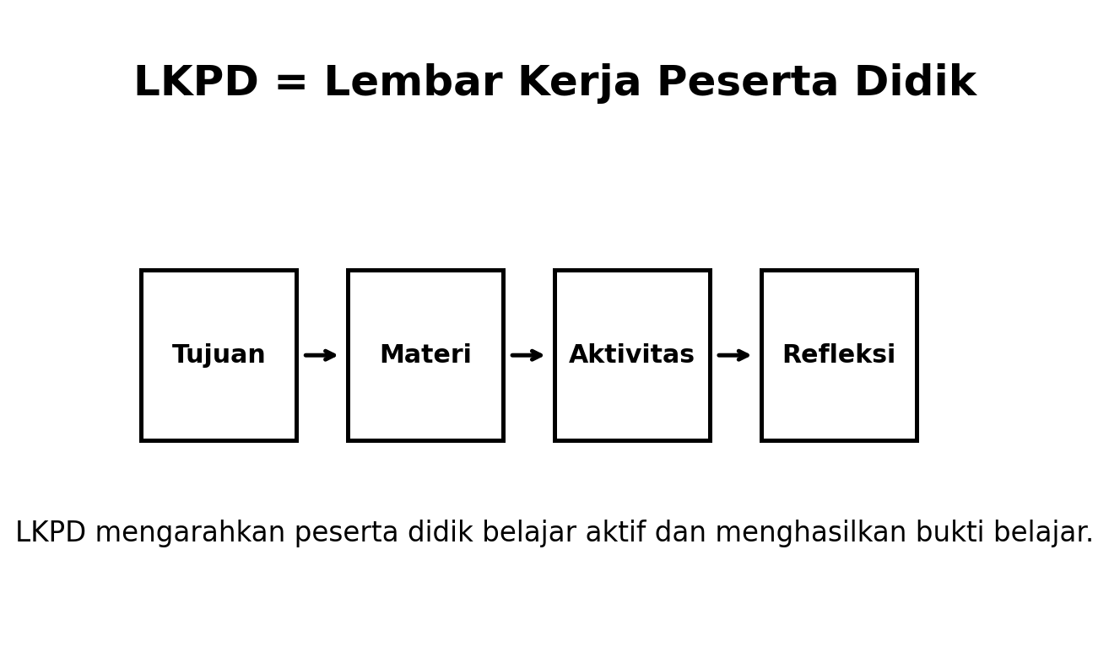
1. Pengertian LKPD
● LKPD adalah lembar kerja yang memandu peserta didik melakukan aktivitas belajar secara terstruktur.
● LKPD berisi tujuan, informasi pendukung, langkah kegiatan, ruang pencatatan, dan refleksi/asesmen.
● LKPD sebaiknya membuat peserta didik melakukan, mengamati, mencatat, menganalisis, dan menyimpulkan.
ALUR BELAJAR
1
Lakukan
2
Amati
3
Catat
4
Analisis
5
Simpulkan
PEMBUATAN LKPD • 2
SMK • Pembelajaran Vokasi & Praktik

Slide 3
2. Fungsi LKPD
1
Panduan
2
Aktivitas
Mengikuti urutan kegiatan pembelajaran.
Belajar mandiri, aktif, kreatif, kolaboratif.
3
Bukti
4
Asesmen
Catatan, data, produk, atau refleksi.
Memantau proses maupun hasil.
PEMBUATAN LKPD • 3
SMK • Pembelajaran Vokasi & Praktik

Slide 4
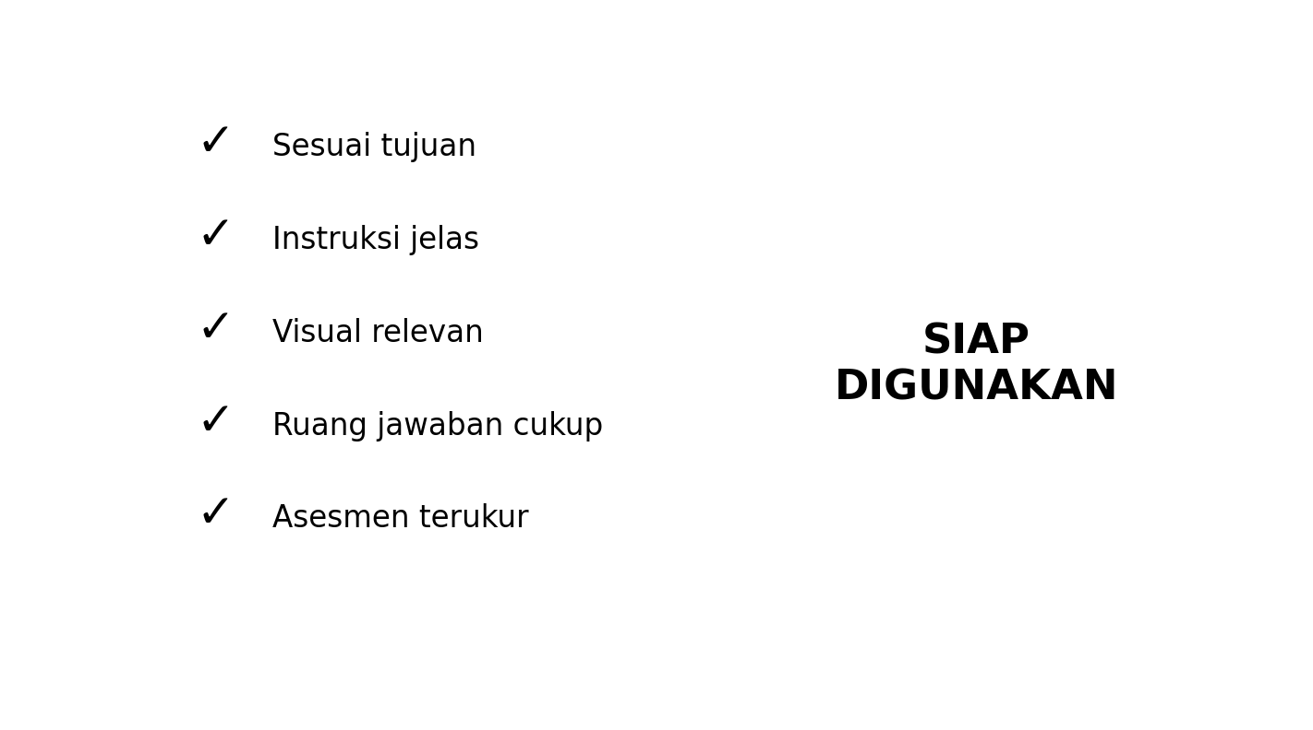
3. Prinsip LKPD yang Baik
● Selaras dengan tujuan pembelajaran dan karakteristik peserta didik.
● Instruksi singkat, jelas, berurutan, dan menggunakan bahasa yang mudah dipahami.
● Aktivitas menuntut peserta didik berpikir dan melakukan, bukan sekadar menyalin.
● Visual/gambar digunakan untuk memperjelas langkah, objek, atau hasil yang diamati.
● Ruang jawaban cukup untuk menuliskan data dan kesimpulan.
Jelas • Aktif • Visual
PEMBUATAN LKPD • 4
SMK • Pembelajaran Vokasi & Praktik

Slide 5
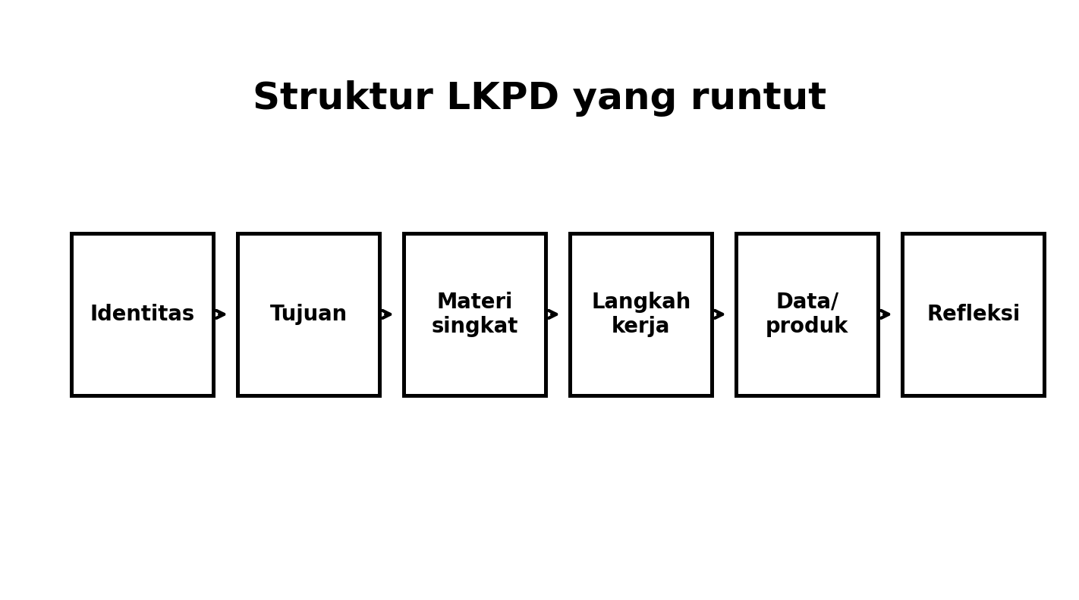
4. Struktur LKPD
A
Identitas
B
Tujuan
C
Alat & bahan
D
Langkah kerja
Isi sesuai jenis kegiatan.
Isi sesuai jenis kegiatan.
Isi sesuai jenis kegiatan.
Isi sesuai jenis kegiatan.
E
Pengamatan
F
Analisis
G
Kesimpulan
H
Refleksi
Isi sesuai jenis kegiatan.
Isi sesuai jenis kegiatan.
Isi sesuai jenis kegiatan.
Isi sesuai jenis kegiatan.
PEMBUATAN LKPD • 5
SMK • Pembelajaran Vokasi & Praktik

Slide 6
5. Langkah Pembuatan LKPD
1
Analisis CP/TP
2
Tentukan aktivitas
3
Susun instruksi
Tentukan kompetensi dan bukti belajar.
Pilih tugas yang membuat siswa belajar melalui pengalaman.
Tuliskan alat, bahan, langkah, dan keselamatan kerja.
4
Siapkan bukti
5
Susun asesmen
6
Uji & revisi
Tabel pengamatan, foto, produk, atau laporan.
Buat kriteria/rubrik yang dapat diamati.
Cek keterbacaan, waktu, dan kesesuaian kegiatan.
PEMBUATAN LKPD • 6
SMK • Pembelajaran Vokasi & Praktik

Slide 7
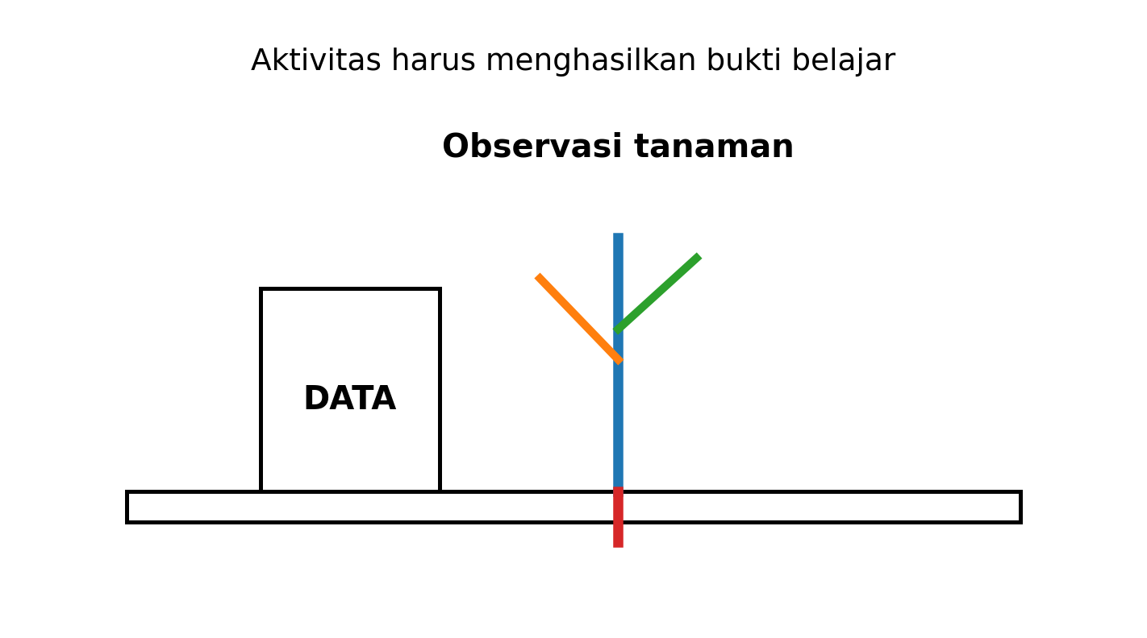
6. LKPD untuk Kegiatan Praktik
● Tuliskan tujuan praktik yang dapat diamati hasilnya.
● Cantumkan alat dan bahan sesuai kegiatan.
● Gunakan langkah kerja bernomor dan urut.
● Sediakan tabel pengamatan: waktu, perlakuan, kondisi, hasil, dan catatan.
● Minta peserta didik menyusun kesimpulan berdasarkan data.
TABEL PENGAMATAN
Waktu • Kondisi • Hasil
PEMBUATAN LKPD • 7
SMK • Pembelajaran Vokasi & Praktik

Slide 8
7. Contoh LKPD Agribisnis Tanaman
Penanaman & pemeliharaan tanaman
BUKTI BELAJAR
TANAM
AIR
PUPUK
● Tanggal kegiatan
● Kondisi tanah & tanaman
● Tindakan pemeliharaan
● Foto + kesimpulan kelompok
PANTAU OPT
CATAT
SIMPULKAN
PEMBUATAN LKPD • 8
SMK • Pembelajaran Vokasi & Praktik

Slide 9
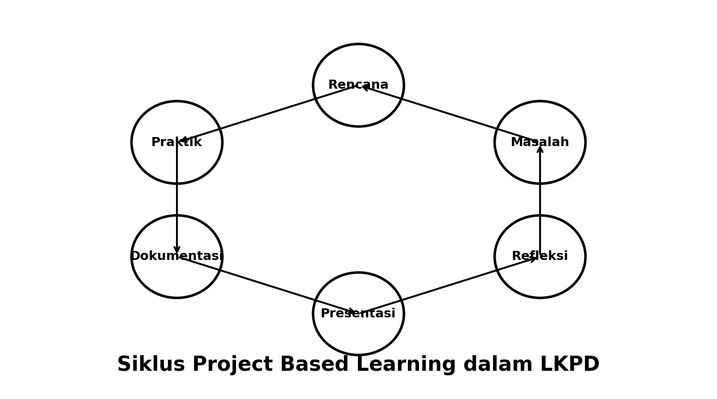
8. LKPD Berbasis Project Based Learning
1
2
3
4
5
Masalah
Rencana
Produk
Dokumentasi
Refleksi
Kebutuhan nyata
Rencana kerja
Produk/solusi
Proses + presentasi
Perbaikan berikutnya
Proyek membuat peserta didik belajar melalui pengalaman dan menghasilkan bukti nyata.
PEMBUATAN LKPD • 9
SMK • Pembelajaran Vokasi & Praktik

Slide 10
9. Integrasi Pendekatan Deep Learning
1
2
3
BERKESADARAN
BERMAKNA
MENGGEMBIRAKAN
Memahami tujuan dan alasan melakukan kegiatan.
Terhubung dengan konteks nyata di lingkungan belajar/kerja.
Menantang tetapi realistis, memberi ruang pilihan & kolaborasi.
Tanyakan: apa? • mengapa? • bagaimana? • apa buktinya?
PEMBUATAN LKPD • 10
SMK • Pembelajaran Vokasi & Praktik

Slide 11
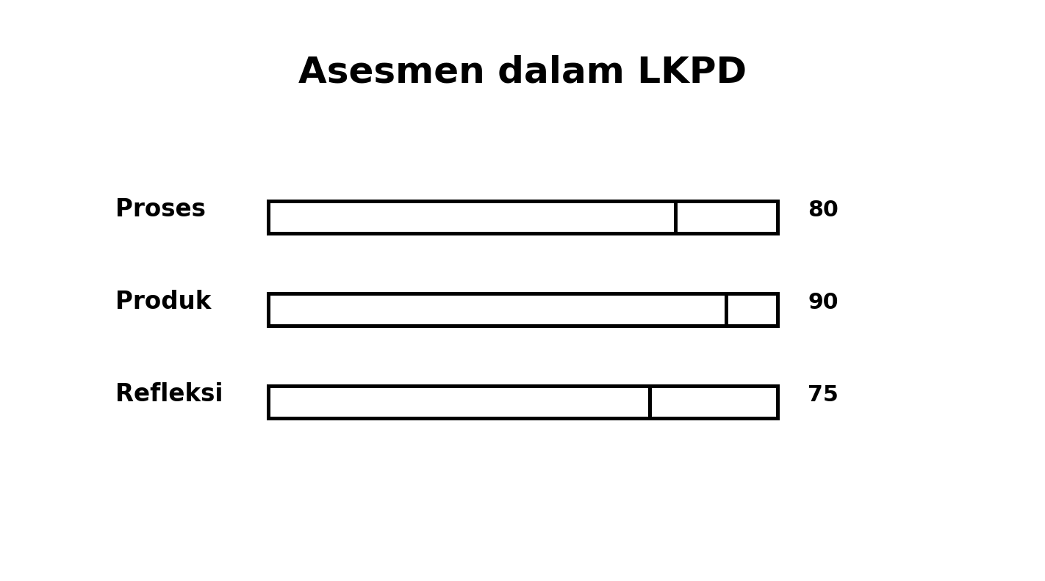
10. Asesmen dalam LKPD
1
PROSES
2
PRODUK
Ketepatan langkah, disiplin, kerja sama, keselamatan kerja.
Kualitas hasil sesuai kriteria.
3
PENGETAHUAN
4
REFLEKSI
Pertanyaan analisis terkait kegiatan.
Apa yang dipelajari, kesulitan, dan perbaikan.
PEMBUATAN LKPD • 11
SMK • Pembelajaran Vokasi & Praktik

Slide 12
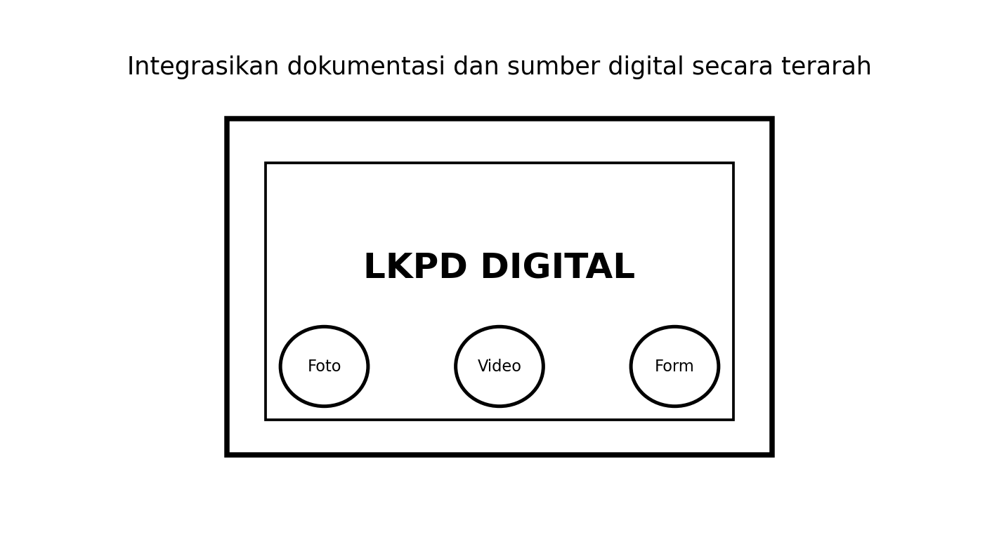
11. Pemanfaatan Digital
📷
Foto
▦
Data
Kondisi awal, proses, dan hasil.
Formulir/tabel digital untuk data kelompok.
▶
Video
✓
Relevan
Prosedur yang sulit dijelaskan dengan teks.
Sumber digital aman dan mendukung tujuan.
PEMBUATAN LKPD • 12
SMK • Pembelajaran Vokasi & Praktik

Slide 13
12. Checklist Sebelum LKPD Digunakan
✓
Tujuan pembelajaran sudah jelas.
✓
Aktivitas sesuai waktu dan fasilitas.
✓
Instruksi dapat dipahami tanpa penjelasan berulang.
✓
Gambar/visual benar-benar membantu.
✓
Tabel pengamatan cukup untuk mencatat data.
✓
Kriteria penilaian dapat diamati dan diukur.
✓
Ada ruang refleksi dan tindak lanjut.
PEMBUATAN LKPD • 13
SMK • Pembelajaran Vokasi & Praktik

Slide 14
13. Contoh Format Singkat LKPD
A
Identitas
B
Tujuan
C
Alat & bahan
D
Langkah kerja
Nama, kelas, kelompok, tanggal
Kompetensi/hasil yang harus dicapai
Daftar kebutuhan kegiatan
Instruksi 1–n
E
Pengamatan
F
Analisis
G
Kesimpulan
H
Refleksi
Tabel data + dokumentasi
Pertanyaan pemantik
Temuan berdasarkan data
Apa yang dipelajari & diperbaiki?
PEMBUATAN LKPD • 14
SMK • Pembelajaran Vokasi & Praktik

Slide 15
Penutup
LKPD yang baik
memudahkan memahami tujuan • mendorong aktivitas • menghasilkan bukti belajar • membantu asesmen
Gunakan LKPD sebagai alat belajar, bukan sekadar lembar soal.
PEMBUATAN LKPD • 15
SMK • Pembelajaran Vokasi & Praktik

